Slide 1
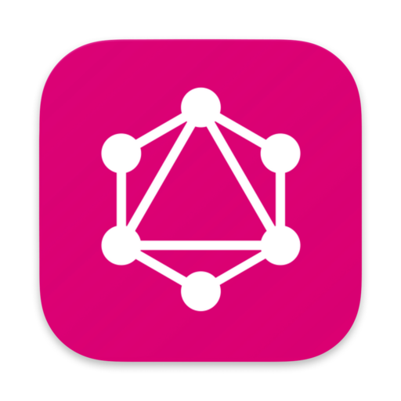
GRAPHQL

Slide 2

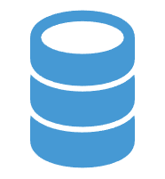


GRAPHQL
POSTGRES
Es un lenguaje de consulta y un tiempo de ejecución del servidor para las interfaces de programación de aplicaciones (API); su función es brindar a los clientes exactamente los datos que solicitan y nada más..
PostgreSQL es un sistema de código abierto de administración de bases de datos del tipo relacional, aunque también es posible ejecutar consultas que sean no relaciones. En este sistema, las consultas relacionales se basan en SQL, mientras que las no relacionales hacen uso de JSON.
MYSQL
MySQL trabaja con bases de datos relacionales, es decir, utiliza tablas múltiples que se interconectan entre sí para almacenar la información y organizarla correctamente.
GRAPHQL

Slide 3


Ventajas y desventajas de GraphQL en los entornos empresariales
Un esquema de GraphQL establece una fuente única de información en una aplicación de GraphQL. Ofrece a la empresa una forma de unificar toda su API.
Las llamadas a GraphQL se gestionan en un solo recorrido de ida y vuelta. Los clientes obtienen lo que solicitan sin que se genere una sobrecarga.
Desventajas
GraphQL presenta una curva de aprendizaje para desarrolladores que tienen experiencia con las API de REST.
El almacenamiento en caché es más complejo que con REST.
GRAPHQL

Slide 4
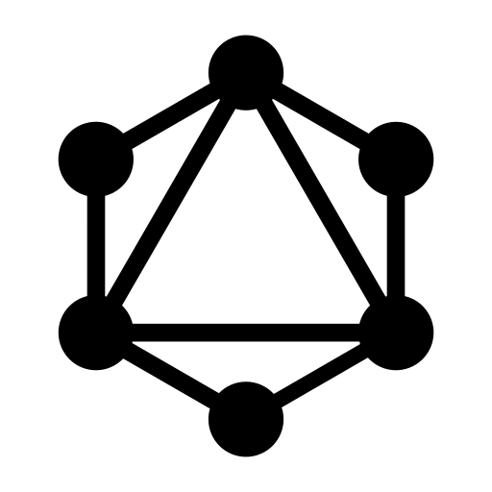
GRACIAS

